Slide 1
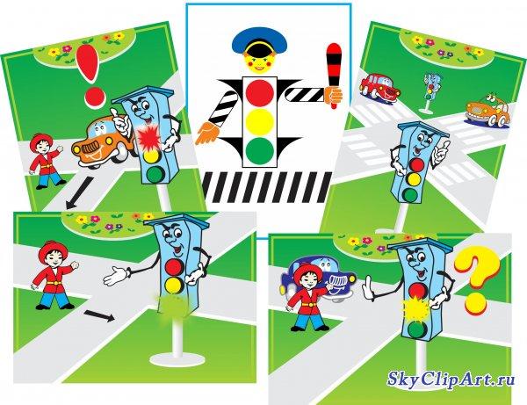
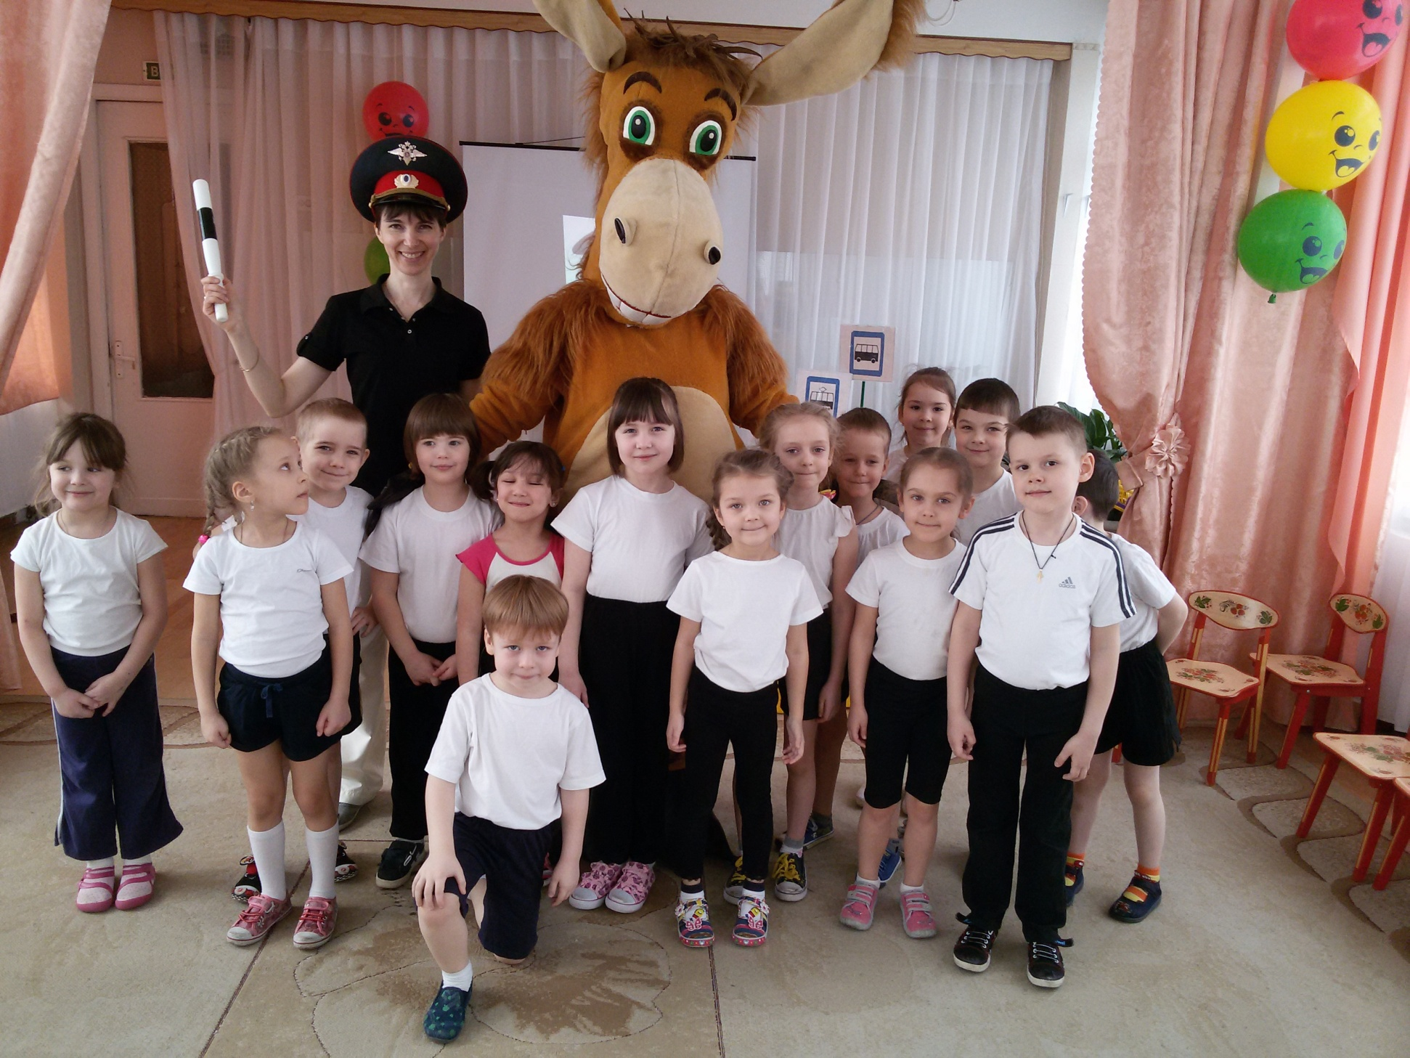
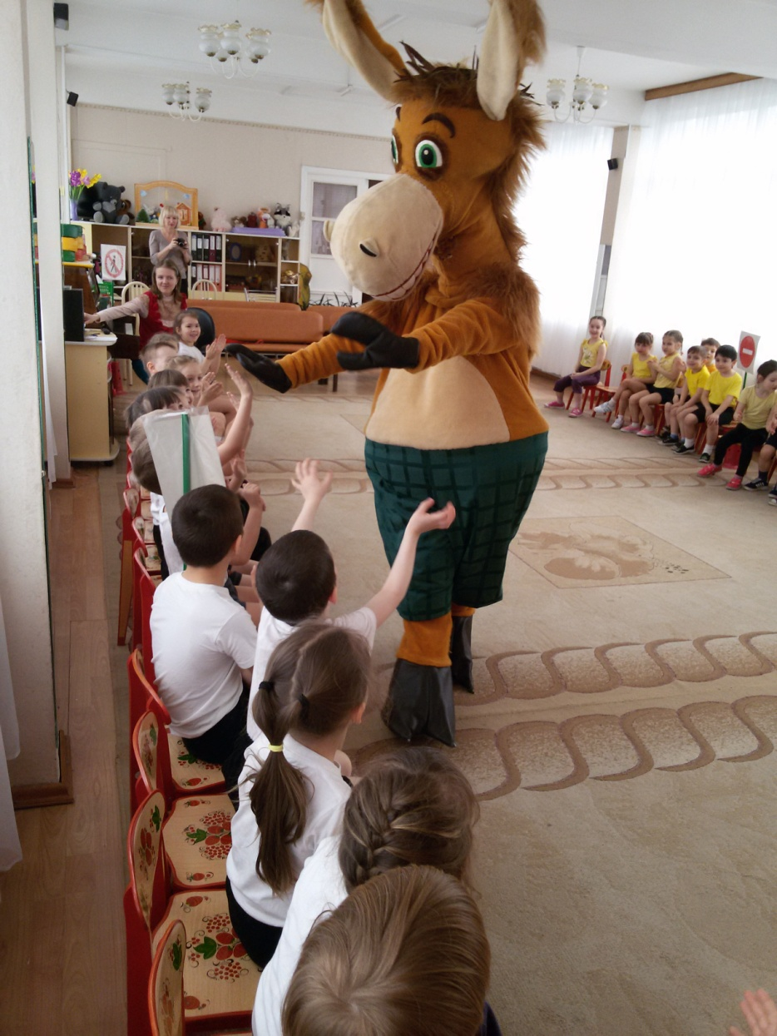
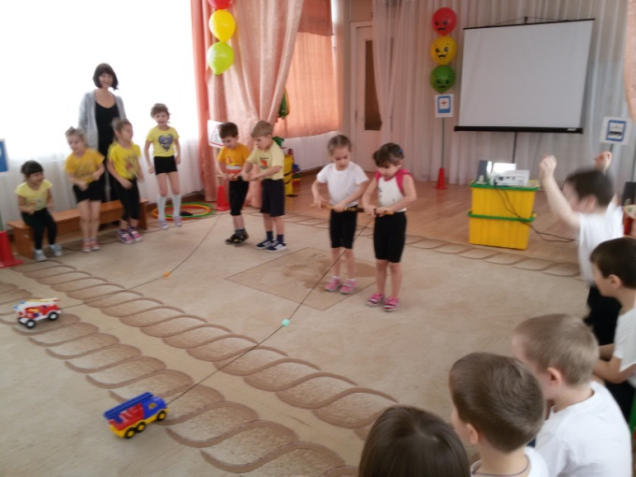
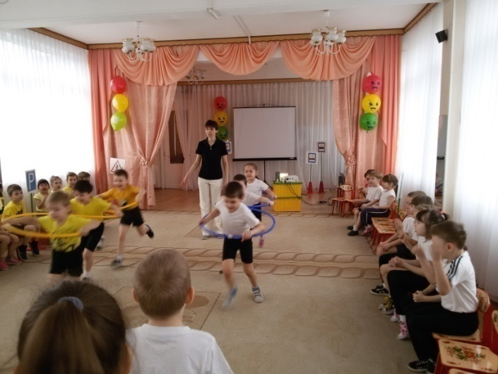
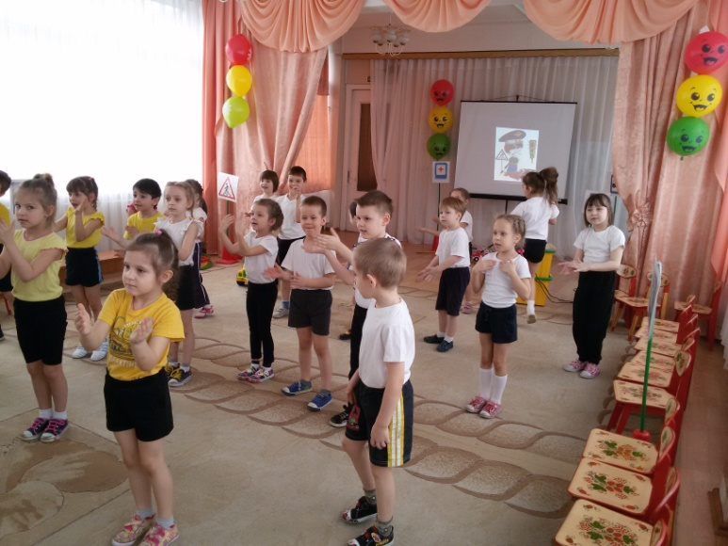
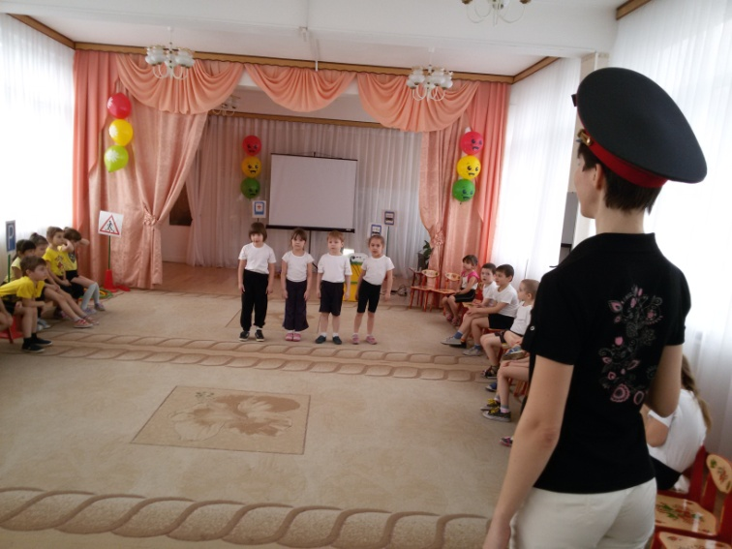
Спортивный праздник
«Азбука безопасности»

Slide 2
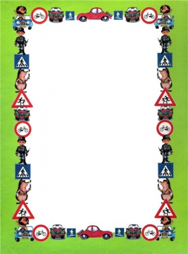
Памятка для родителей
Памятка для родителей по обучению детей правилам дорожного движения
Не спешите, переходите дорогу отмеренным шагом. Выходя на проезжую часть дороги, прекратите разговаривать - ребенок должен привыкнуть, что при переходе дороги нужно сосредоточиться.
Не переходите дорогу на красный или желтый сигнал светофора, как бы при этом не торопились
Переходите дорогу топью в местах, обозначенных дорожным знаком "пешеходный переход".
Из транспортного средства выходите первыми. В противном случае ребенок может упасть или побежать на проезжую часть.
Привлекайте ребенка к участию в ваших наблюдениях за обстановкой на дороге, показывайте ему те машины, которые готовятся поворачивать, едут с большой скоростью и т.д.
Не выходите с ребенком из-за кустов или машины, не осмотрев предварительно дорогу, это типичная ошибка, и нельзя допускать, чтобы дети ее повторяли.
Не разрешайте детям играть вблизи дороги и на проезжей части.

Slide 4
Используемые ресурсы:
http://www.roadsigns.ru/sings - дорожные знаки и правила дорожного движения.
http://ru.wikipedia.org/wiki - Википедия свободная энциклопедия: дорожные знаки;
http://zanimatika.narod.ru/OBJ.htm - Методическая копилка «Школа безопасности» _ стихи про дорожные знаки;
http://www.lenagold.ru/fon/clipart/alf.html - коллекция фонов и клипартов;
Г.Н. Элькин. Правило дорожного движения на дороге. – Санкт-Петербург., 2008
Adobe Photoshop CS2 - редактор цифровых изображений и фотографий фотошоп;
Детская настольная игра «Дорога» - автор О.Емельянова

Slide 5
СПАСИБО ЗА ВНИМАНИЕ

